Slide 1
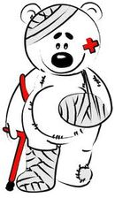
Warsztaty z pierwszej pomocy
Grupa „Misie”
10.04.2018r.

Slide 2
We wtorek, 10 kwietnia, w grupie Misie odbyły się warsztaty pierwszej pomocy. Każde dziecko przyniosło tego dnia pluszaki aby na nich przećwiczyć i pomóc swojemu pluszowemu przyjacielowi.
Na początku dzieci dowiedziały co to jest fantom i wszyscy mogli poćwiczyć uciskanie. Misie poznały również telefon 112 na który można dzwonić w razie wypadku. Na koniec dzieci bandażowały skaleczona łapkę swojej Przytulanki i w nagrodę otrzymali mini apteczkę ☺
Bardzo dziękujemy mamie Franka- Pani Katarzynie Stryckiej za organizację warsztatów ☺

Slide 3
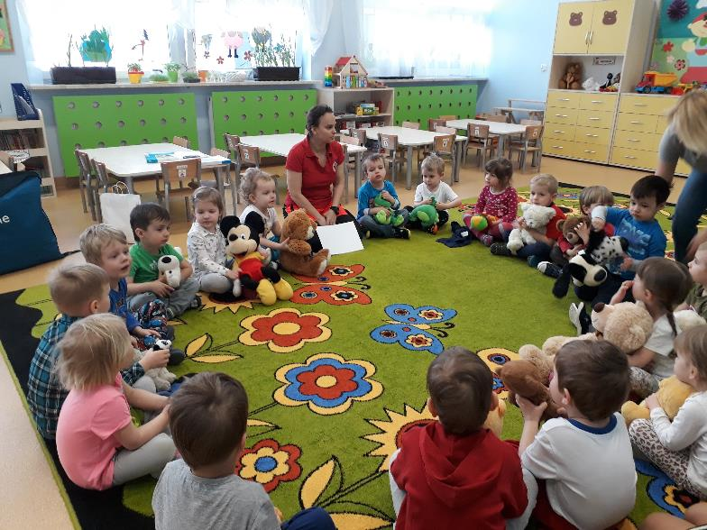
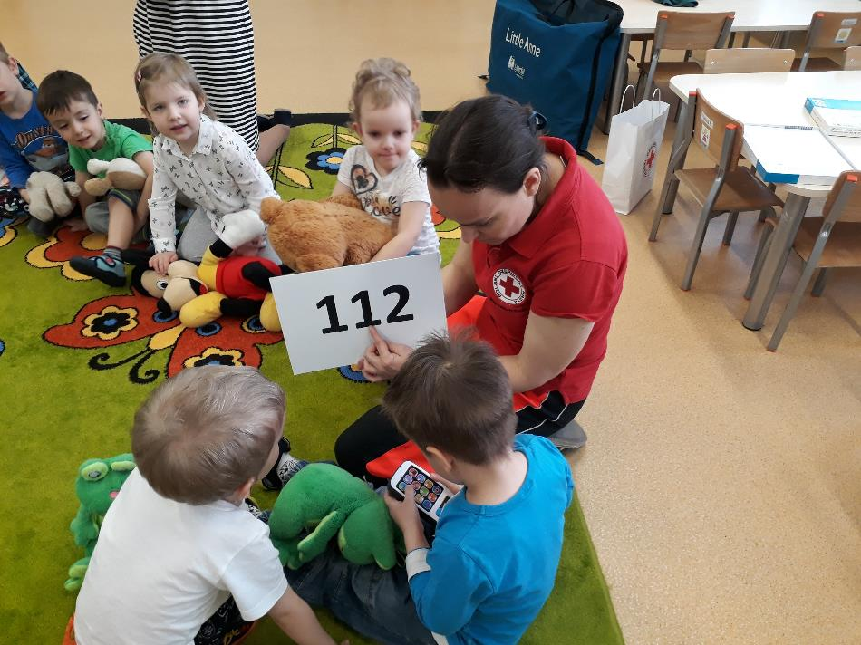

Slide 4
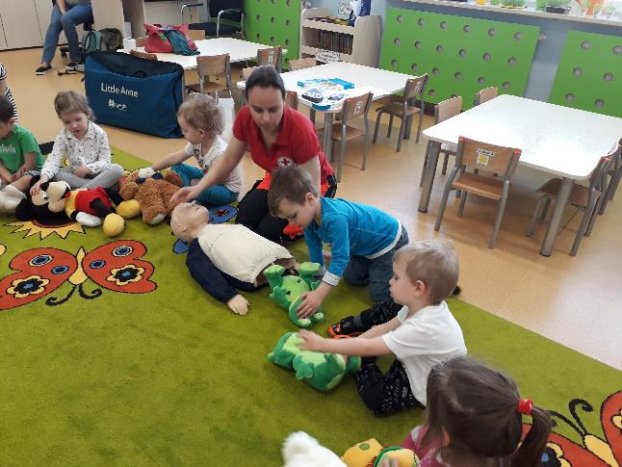
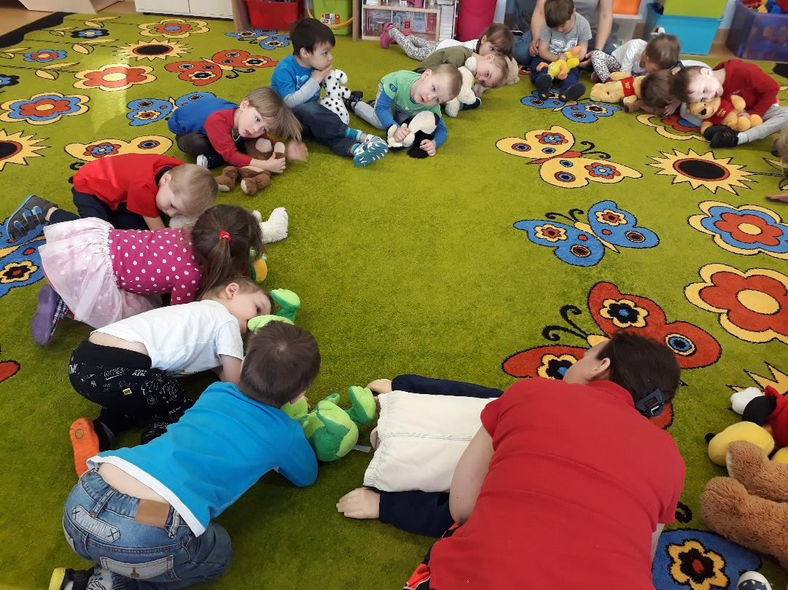
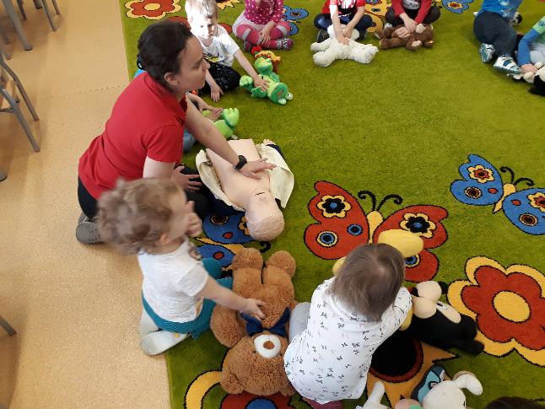

Slide 5
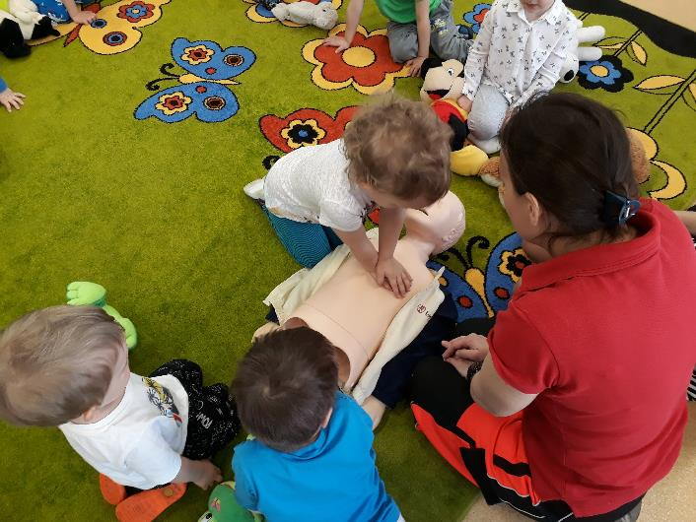
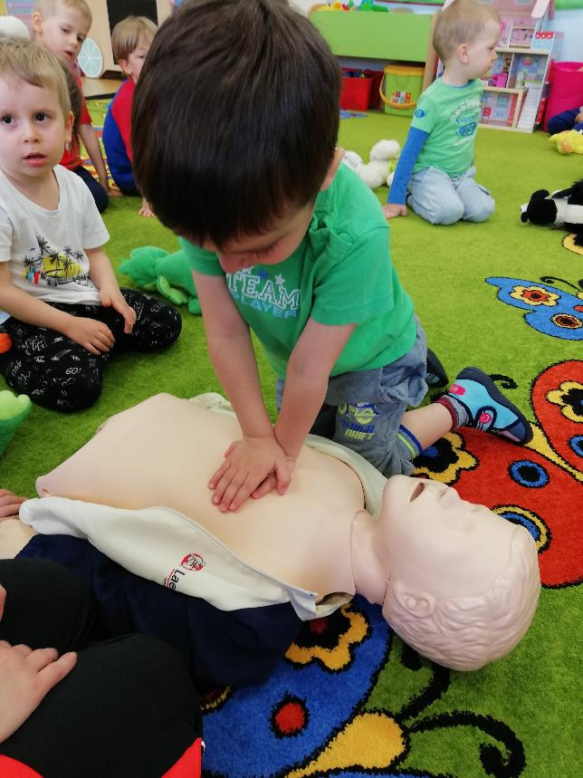
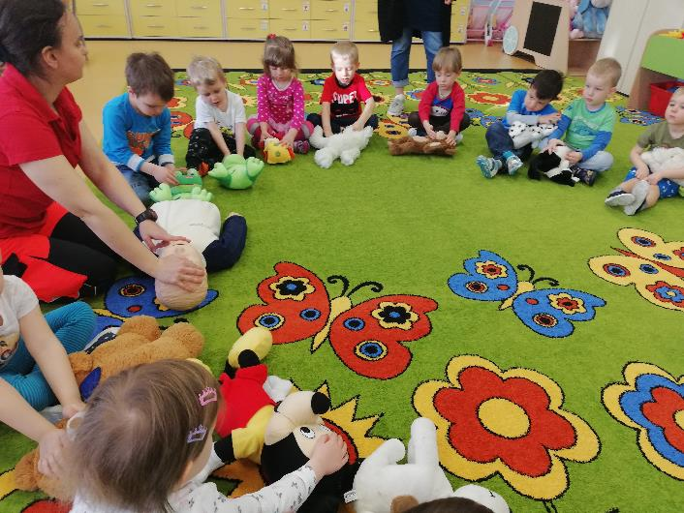

Slide 6
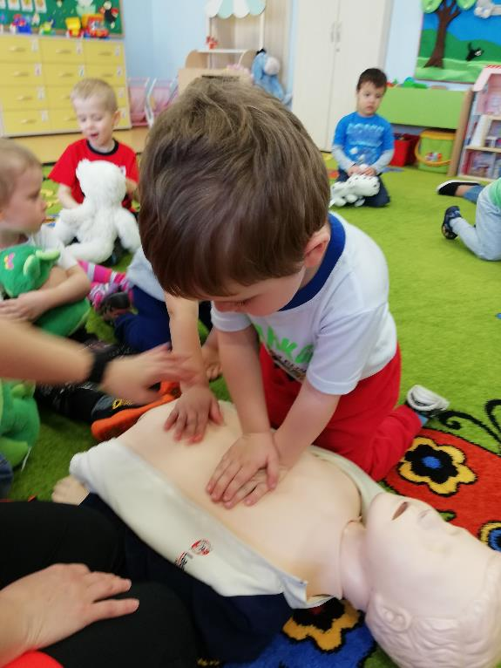
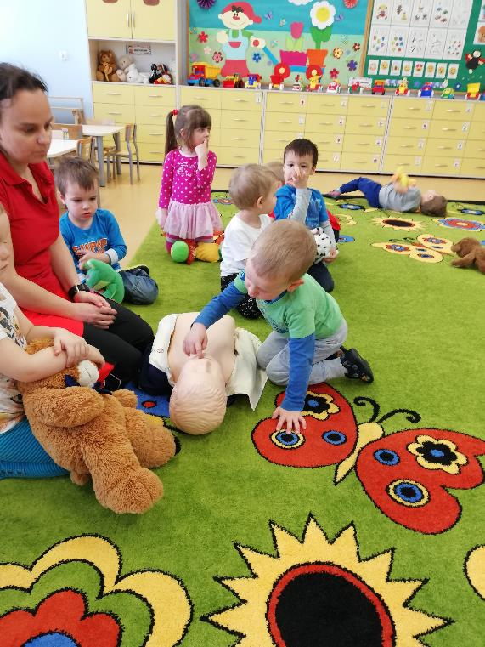
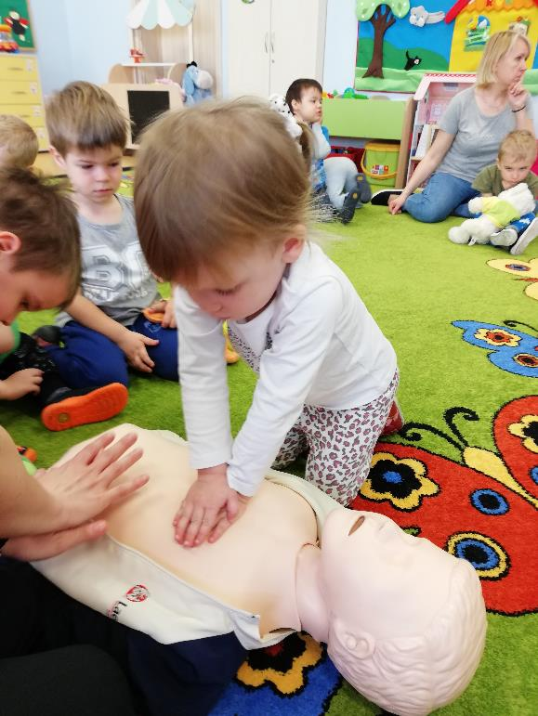

Slide 7
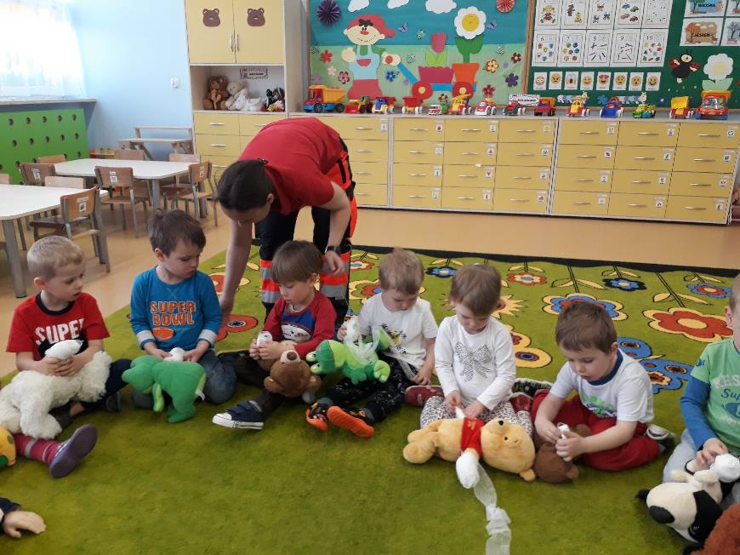
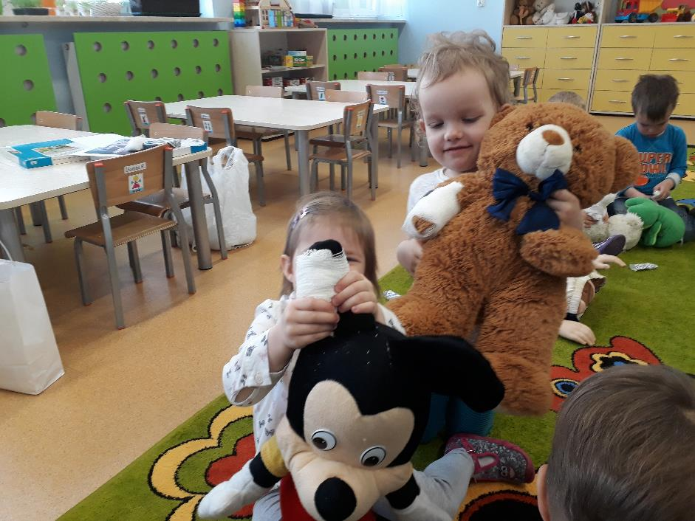

Slide 8
